Slide 1



«Методическая лаборатория: от темы урока – к профессии»
Семинар-практикум для молодых педагогов
и их наставников учителей
биологии и химии
28 апреля 2026

Slide 2
Цифровые инструменты для профориентации на уроках
Диагностические инструменты
Примеры методик:
Дифференциально‑диагностический опросник (ДДО) Е. А. Климова — определяет тип профессии по классификации «человек‑природа», «человек‑техника» и т. д. Подходит для возраста 13–17 лет.
Методика Голланда (тест профессиональных предпочтений) — выявляет профессиональный тип личности (реалистический, исследовательский, социальный и др.). Для 14–18 лет.
Карта интересов А. Е. Голомштока (модифицированная) — выявляет сферы профессиональных интересов. Для 12–17 лет.
Тест структуры интеллекта Амтхауэра — оценивает уровень развития вербальных, числовых, пространственных и других способностей. Для 13–18 лет (требует специальной подготовки для интерпретации результатов).

Slide 3

2. Интерактивные методики
Позволяют учащимся «примерить» профессии на практике.
Формы работы:
Профориентационные игры («Город профессий», «Компас профессий») — моделируют аспекты профессиональной деятельности.
Профессиональные пробы — выполнение реальных или смоделированных задач под руководством наставника
Квесты («Город будущего») — прохождение этапов, связанных с разными профессиями.
Деловые игры — имитация рабочих ситуаций (например, принятие решений в роли менеджера).
Проектная деятельность — разработка проектов, решающих реальные профессиональные задачи

Slide 4
3. Цифровые ресурсы
Расширяют возможности профориентации через технологии.
Популярные платформы:
«Билет в будущее» — диагностика, онлайн‑пробы, построение индивидуальной траектории.
«Проектория» — профориентационные уроки, форумы, образовательные треки.
SkillCity — виртуальные экскурсии по компаниям, интерактивные карты профессий.
«Профилум» — профориентационная диагностика и рекомендации.
«Атлас новых профессий» — информация о трендах рынка труда.

Slide 5

4. Наглядные и информационные методы
Помогают визуализировать мир профессий.
Инструменты:
Виртуальные экскурсии по предприятиям и вузам.
Видеоинтервью с представителями профессий.
Инфографика и схемы (например, карьерные траектории в выбранной сфере).
Профессиограммы — описания профессий с требованиями и условиями труда.

Slide 6

5. Рефлексивные практики
Закрепляют опыт и помогают осмыслить выбор.
Приёмы:
Ведение «Дневника профессиональных интересов» — записи о понравившихся занятиях и профессиях.
Групповые дискуссии «Что я узнал о профессии?» после профпроб.
Составление «Карты компетенций» — соотнесение своих навыков с требованиями профессий.
Эссе «Моя будущая профессия через 5 лет».

Slide 7

Инструменты для уроков химии
1. Профессиональные пробы и мини‑эксперименты
Анализ воды (тема «Растворы, pH»): определение жёсткости, кислотности
воды из разных источников. Профессии: лаборант химического анализа, эколог,
гидрогеолог.
Качественный анализ пищевых продуктов (тема «Органические соединения»):
обнаружение крахмала, глюкозы, жиров. Профессии: химик‑технолог
пищевой промышленности, специалист по качеству.
Синтез простых соединений (тема «Неорганическая химия»): получение солей,
индикаторов из природных материалов. Профессии: химик‑синтетик, фармацевт.
2. Кейс‑методы
Кейс «Экологическая авария»: анализ последствий разлива химикатов, подбор
реагентов для нейтрализации. Профессии: инженер‑эколог, химик‑аналитик.
Кейс «Разработка нового материала»: выбор полимеров для конкретных задач.
Профессии: материаловед, химик‑полимерщик.

Slide 8

Инструменты для уроков химии
3. Цифровые ресурсы
Виртуальные лаборатории (Labster, ChemCollective): моделирование опасных реакций,
работа с реактивами, недоступными в школьной лаборатории.
Интерактивные карты профессий будущего в химии («Атлас новых профессий»): нанотехнолог,
химик‑энергетик.
Платформы для профориентации («Билет в будущее»): тесты по химическим специальностям,
виртуальные экскурсии на заводы.
4. Проектные задачи
«Химия в быту»: исследование состава моющих средств, создание безопасных аналогов.
«Зелёная химия»: разработка малоотходных процессов.
«Фармацевтика»: изучение принципов действия лекарств, создание макетов молекул.
5. Гостевые лекции и видео
Видеоинтервью с химиками‑исследователями, технологами фармацевтических компаний.
Виртуальные экскурсии на предприятия: нефтеперерабатывающие заводы, лаборатории контроля
качества.

Slide 9

Инструменты для уроков биологии
1. Практические исследования
Мониторинг биоразнообразия (тема «Экосистемы»): учёт видов
растений/насекомых на пришкольной территории. Профессии: эколог,
биогеограф.
Микроскопический анализ (тема «Клетки и ткани»): изучение
микропрепаратов, сравнение клеток разных организмов. Профессии:
цитолог, гистолог.
Генетические задачи с профориентационным контекстом (тема «Наследственность»): разбор
случаев медико‑генетического консультирования. Профессии: генетик,
врач‑генетик.
2. Симуляции и ролевые игры
Игра «Эпидемия»: моделирование распространения инфекций, разработка мер
борьбы. Профессии: эпидемиолог, вирусолог.
Ролевая игра «Ветеринарная клиника»: диагностика заболеваний животных по симптомам.
Профессии: ветеринар, зоотехник.

Slide 10

Инструменты для уроков биологии
3. Цифровые инструменты
Онлайн‑платформы для изучения геномов (NCBI, GenBank): анализ
ДНК‑последовательностей.
Приложения для идентификации видов (iNaturalist): сбор данных о местной флоре и фауне.
VR‑туры по медицинским лабораториям и биотехнологическим центрам.
4. Исследовательские проекты
«Биотехнологии вокруг нас»: изучение применения ГМО, ферментов, пробиотиков.
«Медицинская диагностика»: моделирование экспресс‑тестов (глюкометр, тест на
беременность).
«Агробиология»: опыты с удобрениями, изучение сортов растений. Профессии: агроном,
селекционер.
5. Встречи с профессионалами
Мастер‑классы от врачей, ветеринаров, биотехнологов.
Разбор реальных кейсов: диагностика заболеваний, разработка вакцин, сохранение редких
видов.

Slide 11


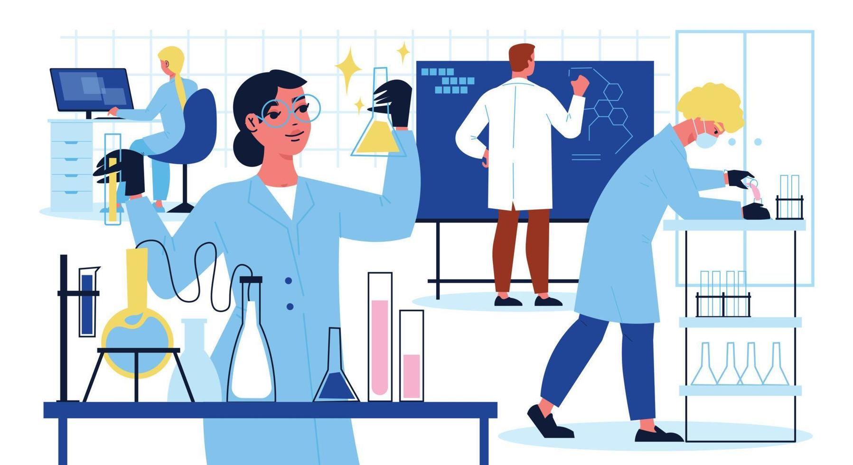
Методический квест «Профессии в науке»

